Slide 1
Pietty 及 Vim使用說明
Presenter: Chih-Hsun Wang
Date: 2015/9/15
Department of Computer Science and Information Engineering
National Cheng Kung University, Taiwan R.O.C.
Notes:
1

Slide 2
0. 課程網站
Google “cial”
http://cial.csie.ncku.edu.tw/
進入後點選上方 Courses
扎根高中職資訊科學教育計畫
Notes:
Routing table -> [2]

Slide 3
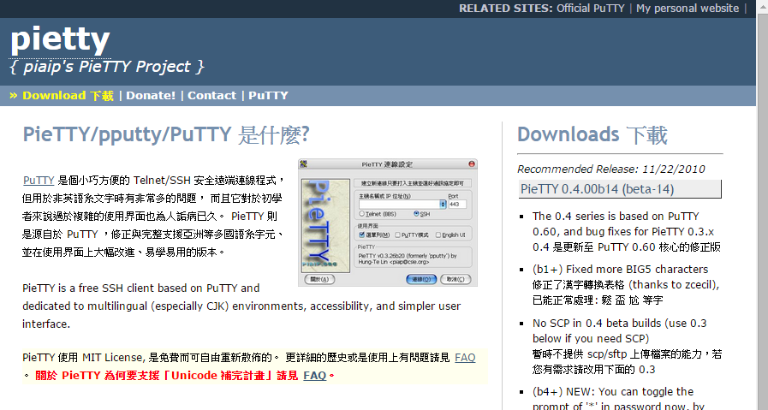
1. 下載軟體
課程網站 -> Homework Detail-> Pietty
Notes:
Routing table -> [2]

Slide 4
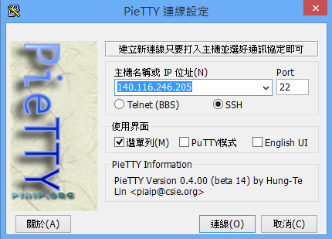
2. 登入(1/3)
IP: 140.116.246.205
Port: 22
Notes:
Routing table -> [2]

Slide 5
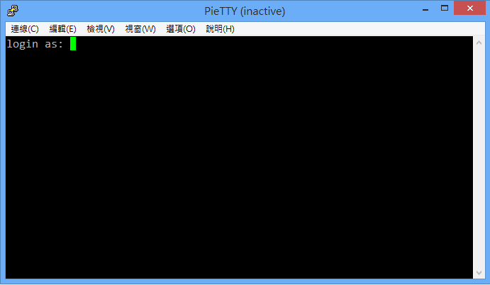
2. 登入(2/3)
預設密碼 = 帳號
hs001~hs100
Notes:
Routing table -> [2]

Slide 6
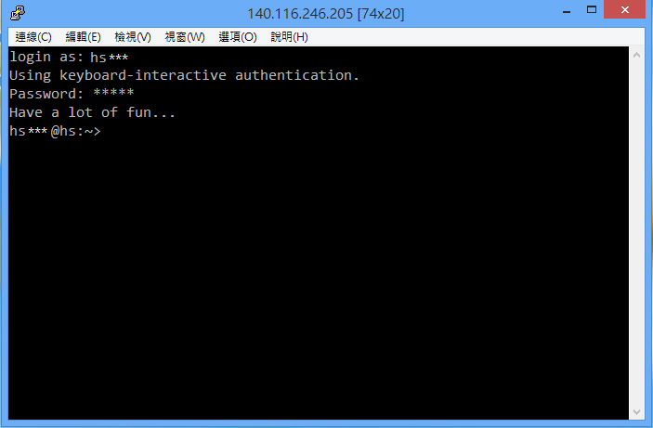
2. 登入(3/3)
Notes:
Routing table -> [2]

Slide 7
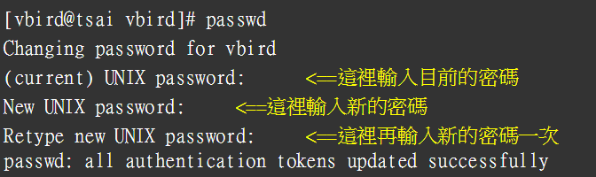
3. 更改密碼
在提示字元下輸入 passwd
然後輸入目前的密碼，再輸入兩次欲修改成的新密碼
Notes:
Routing table -> [2]

Slide 8
4. 常用指令
cd：切換路徑
  回到家目錄 : “cd ~” or “cd”
  回上一層目錄 : “cd ..”
ls : 列出目錄
mkdir：產生目錄(資料夾)
cp：複製檔案
rm：刪除檔案
mv：搬移或更名檔案
Notes:
Routing table -> [2]

Slide 9
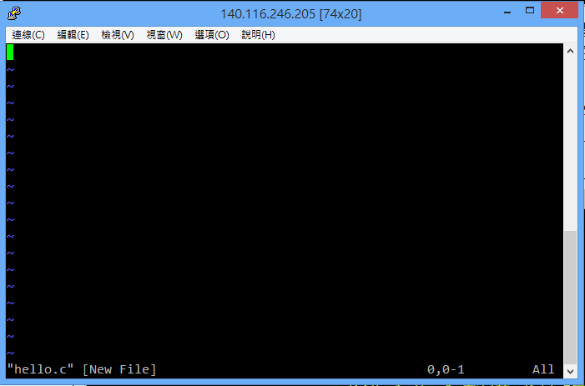
5. 使用Vi(1/3)
使用 vi 建立一個名為 hello.c 的檔案：
  在命列令輸入 vi hello.c
游標
這個符號代表沒東西
顯示資訊或是進入指令列模式
Notes:
Routing table -> [2]

Slide 10
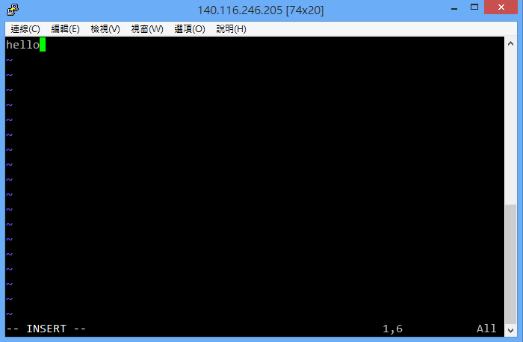
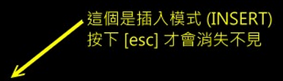
5. 使用Vi(2/3)
按下 i 進入編輯模式，開始編輯文字
要結束編輯要按esc，回到一般指令模式
Notes:
Routing table -> [2]

Slide 11
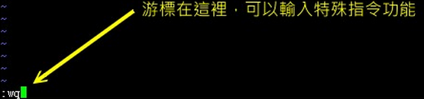
5. 使用Vi(3/3)
在一般指令模式下，輸入
  :wq：寫入並離開
  :wq!：強制寫入並離開
  :w：寫入
  :w!：強制寫入
  :q：離開
  :q!：強制離開
Notes:
Routing table -> [2]

Slide 12
6. Vi指令
在一般指令模式下
  yy：複製游標所在的那一列
  nyy：n為數字，複製游標所在的向下 n 列
  dd：刪除游標所在的那一整列
  ndd：n 為數字，刪除游標所在的向下 n 列
  u ：復原前一個動作
  p：將已複製的資料在游標下一列貼上
更多其他指令請參考(9.2.2)
http://linux.vbird.org/linux_basic/0310vi.php#fig9.2.1
Notes:
Routing table -> [2]

Slide 13
7. 編譯
語法 : gcc [參數] filename
使用範例 :
對 hello.c進行編譯並產出輸出檔
  gcc -o 輸出檔名 hello.c
  gcc hello.c -o 輸出檔名
  若直接輸入 gcc hello.c 輸出檔名預設為a.out
執行：
  ./輸出檔名
  更多其他參數請參考
  http://puremonkey2010.blogspot.tw/2010/12/linux-gcc.html
Notes:
Routing table -> [2]

